Slide 1
IKT-projektmunka - Outback
Készítők:
Sándor Ajsa
Panyik Krisztián
Notes:
Jó napot kívánunk mindenkinek, és köszönjük, hogy bemutathatjuk Önöknek a projektünket.

Slide 2

bemutatkozás
SÁNDOR AJSA
PROGRAMOZÓ
TÖRTÉNETÍRÓ
PANYIK KRISZTIÁN
PROGRAMOZÓ
Notes:
Kezdjünk egy rövid bemutatkozással.
Én Sándor Ajsa vagyok, a projekt elkészítése során a játékunk különböző helyszíneit és néhány játékmechanikát programoztam. Emellett én feleltem a kreatív munkálatokért is, mint például a történet felépítése.
Én Panyik Krisztián vagyok, főként programozóként járultam hozzá a projekt elkészüléséhez. Elsősorban a játékmechanikákat készítettem el.

Slide 3
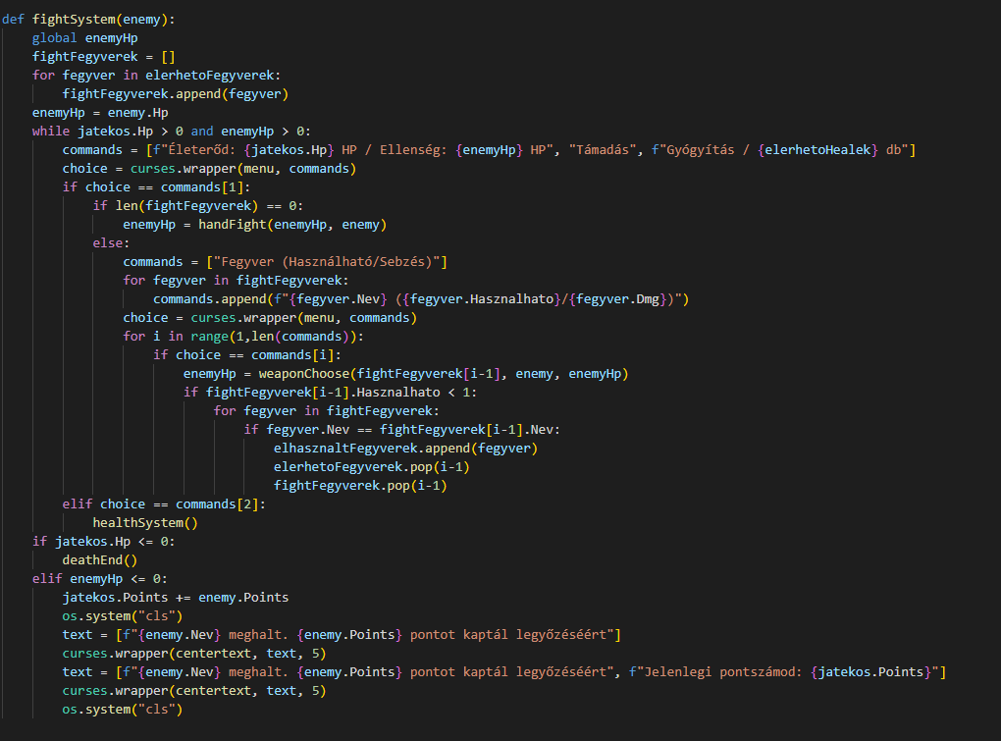
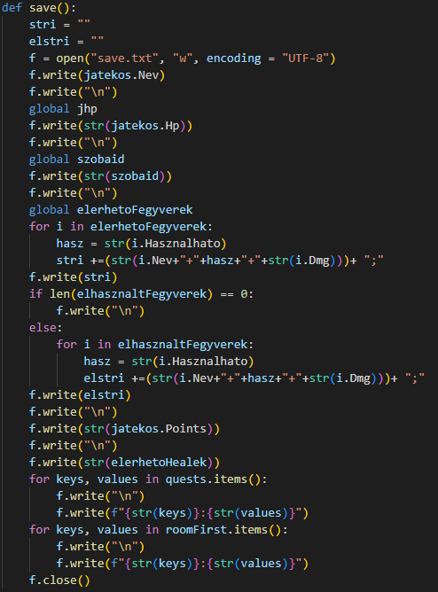
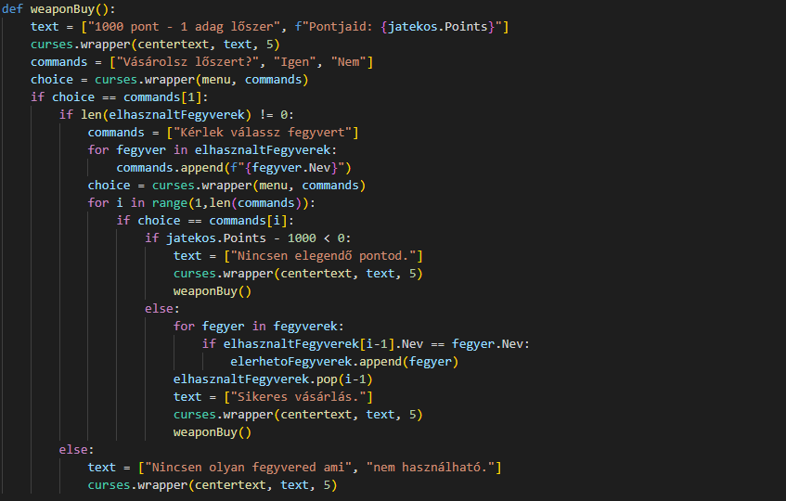
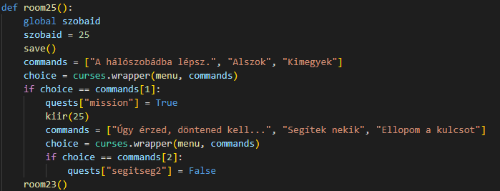
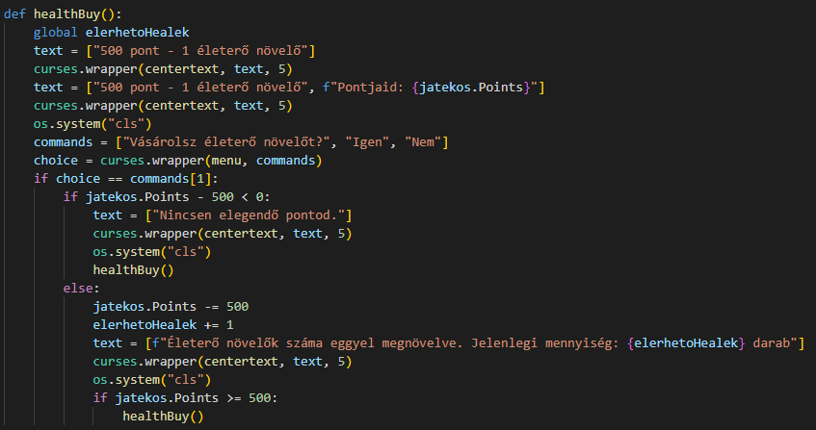
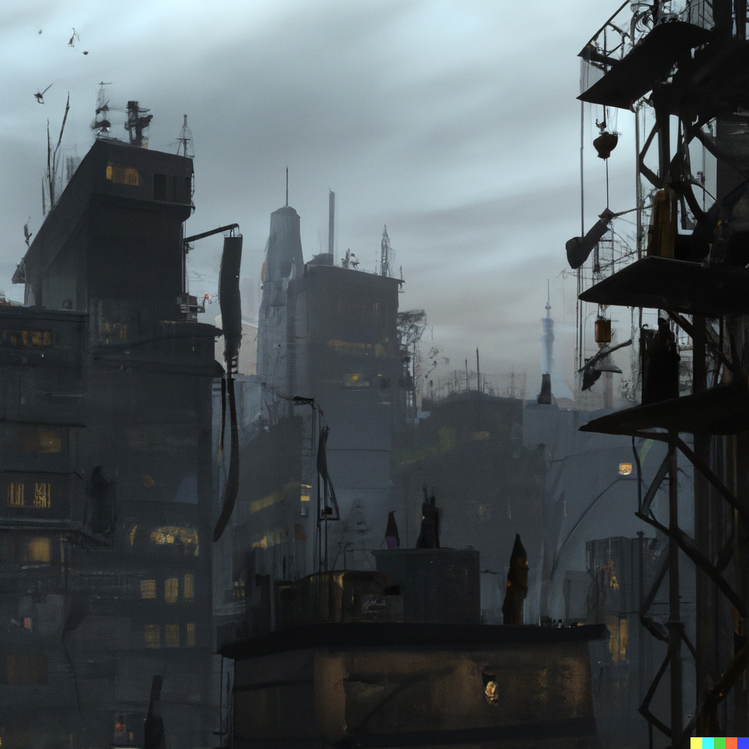
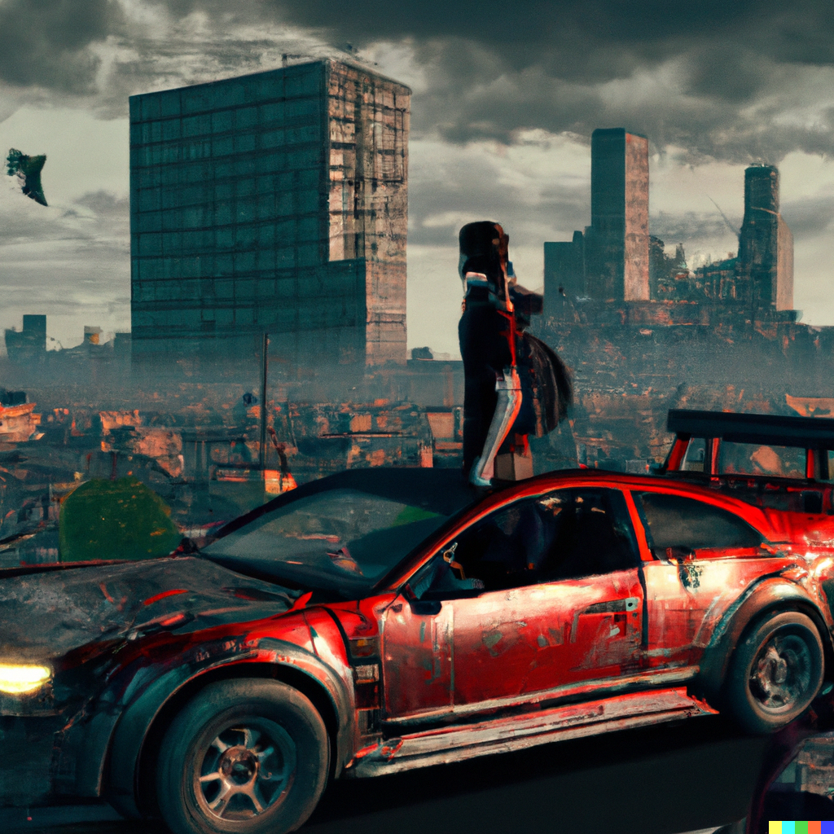
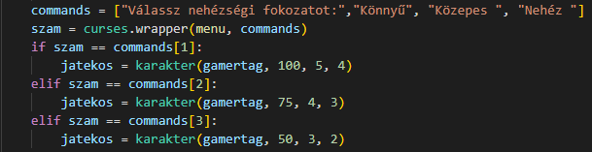
Projektünkről
Outback
Felirat alapú kalandjáték
❶
INSPIRÁCIÓ
RPG JÁTÉKOK
ASZTALI SZEREPJÁTÉKOK
❷
TÖRTÉNET
APOKALIPSZIS
„MENEKÜLÉS”
❸
JÁTÉKMECHANIKÁK
HARCRENDSZER
GYÓGYSZER- ÉS LŐSZERVÁSÁRLÁS
NEHÉZSÉGI SZINTEK
MENTÉS
VÁLASZTÁSOK
Notes:
De mi is pontosan a projektünk, merülhet fel a kérdés.
A bemutatkozás során már említettük, hogy egy játékon dolgoztunk, de milyen játékon?
[OUTBACK, felirat alapú kaland, feliratok, narrátor, párbeszédek]
INSPIRÁCIÓ
De mi inspirált minket egy felirat alapú játék elkészítéséhez?
[inspiráció, RPG, szerepjáték, asztali szerepjáték, jól átültethető]
TÖRTÉNET
Beszéljünk egy kicsit a játék világáról.
[világa, zombik, város, apokaliptikus, lerombolt környezet, menekülés, kijutás, nyitott történet, nincs magyarázat]
JÁTÉKMECHANIKA
Lépjünk tovább a játékmechanikákra.
[harcrendszer, kéz és fegyver, használás, körökre osztott, pontok]
[életerő növelők, találása és vétele, pontokért, fegyverek vétele]
[nehézségi szintek, életerő és sebzés, ellenfelek sebzése, kivett RNG]
[mentés, automatikus, minden helyszín elején]
[döntés, felfedezés sorrendje, kimenetel, 5-4 ending]

Slide 4




NEHÉZSÉGEK
MENTÉS ÉS MENTÉS BETÖLTÉSE
SZÖVEGEK KÖZÉPRE IGAZÍTÁSA
FEGYVEREK HASZNÁLHATÓSÁGA
SZÖVEGEK KIÍRÁSA FÁJLOKBÓL
Notes:
Mint minden projektnél, itt is voltak nehézségek. Szerencsére a legtöbbet sikerült teljesen megoldani.
[mentés, megszerzett fegyverek, memória cím, megoldódott]
[fegyverek használhatósága, egy harcban, elvetett ötlet, végleges elhasználás, lőszer vétel]
[parancssor, középre igazítás, curses]
[kódba a kiírások, szebb és igényesebb fájlba, későn, 4 nap, nagy része fájlokban]

Slide 5
Fejlesztés menete
ELSŐ HELYSZÍNEK, KÜLDETÉSEK
MENÜ ELKÉSZÍTÉSE
GYÓGYSZER ÉS LŐSZERVÁSÁRLÁS
SZÖVEGEK FÁJLBÓL
FELIRAT ALAPÚ
JÁTÉK ÖTLETE
TÖRTÉNET
KONCEPCIÓ
HEAL- ÉS HARCRENDSZER
MENTÉS ÉS MENTÉS BETÖLTÉSE
JELENLEGI ÁLLAPOT
Notes:
Most, hogy beszéltünk a nehézségekről, lépjünk tovább a fejlesztés menetére.
Az első és legfontosabb dolog projekt kitalálása volt. Ekkor született meg a felirat alapú játék ötlete is. A következő pedig a történet és a koncepció felépítése volt.
Ezután elkezdhettünk kódolni. Elsőként a kezdeti helyszínek és a menü elkészítése volt a legfontosabb.
A történet előrehaladtával szükségessé vált egy harcrendszer és egy heal-rendszer is, majd nem sokkal később elkezdtünk dolgozni a mentésen.
Utolsó simítások során került sor a gyógyszer és a lőszervásárlás implementálására, és mint már említettük, ekkor csináltuk meg a feliratok beolvasását fájlokból.
Így jutottunk el a jelenlegi állapotig.

Slide 6




HOGYAN TOVÁBB?
TÖRTÉNET FOLYTATÁSA
DÖNTÉSEK BEFOLYÁSA
FORDÍTÁS
NEHÉZSÉGI SZINT BEFOLYÁSA
Notes:
De hogyan tovább? Hogyan lehetne fejleszteni a játékon, jobbá tenni azt?
[fájlokból beolvasott szöveg, fordítás, szélesebb közönség]
[történet folytatása, városon kívül]
[nehézségi szintek, mit befolyásol, mit befolyásolhatna]
[döntések súlya, befolyás más karakterek viselkedésére, magával ragadóbb történet]
Tehát, mint látják, hiába van kész és játszható állapotban a játékunk, mindig lehet még mivel bővíteni és jobbá tenni.

Slide 7
Köszönjük a figyelmet!
Notes:
Köszönjük a figyelmüket, és reméljük élvezték bemutatónkat.

